Slide 1
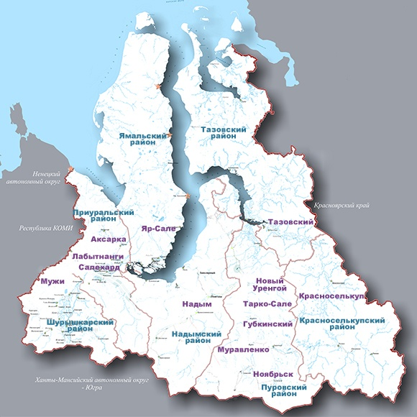
МОДЕЛЬ СИСТЕМЫ ПОДГОТОВКИ
СПОРТИВНОГО РЕЗЕРВА В
ЯМАЛО-НЕНЕЦКОМ АВТОНОМНОМ ОКРУГЕ

Slide 2
НОРМАТИВНО-ПРАВОВАЯ БАЗА
Организация спортивной подготовки осуществляется в соответствии с законодательством Российской Федерации, в том числе Федеральным законом от 04.12.2007 № 329-ФЗ «О физической культуре и спорте в Российской Федерации» (далее – Федеральный закон от 04.12.2007 № 329-ФЗ), нормативными правовыми актами Министерства спорта Российской Федерации, федеральными стандартами спортивной подготовки по соответствующим видам спорта (далее – федеральные стандарты спортивной подготовки).
Образовательные организации, осуществляющие деятельность в области физической культуры и спорта, также руководствуются законодательством в сфере образования, в том числе следующими приказами Министерства спорта Российской Федерации, принятыми во исполнение статьи 84 Федерального закона от 29.12.2012 № 273-ФЗ «Об образовании в Российской Федерации»:
Федеральные стандарты спортивной подготовки по видам спорта.
Приказ от 12.09.2013 № 730 «Об утверждении федеральных государственных требований к минимуму содержания, структуре, условиям реализации дополнительных предпрофессиональных программ в области физической культуры и спорта и к срокам обучения по этим программам» (зарегистрирован Минюстом России 02.12.2013, регистрационный № 30530);
Приказ от 12.09.2013 № 731 «Об утверждении Порядка приема на обучение по дополнительным предпрофессиональным программам в области физической культуры и спорта» (зарегистрирован Минюстом России 02.12.2013, регистрационный № 30531);
Приказ от 27.12.2013 № 1125 «Об утверждении особенностей организации и осуществления образовательной, тренировочной и методической деятельности в области физической культуры и спорта» (зарегистрирован Минюстом России 05.03.2014, регистрационный № 31522).
Приказ Минспорта России 30.10.2015 № 999 «Об утверждении требований к обеспечению подготовки спортивного резерва для спортивных сборных команд РФ»
15.01.2016 N 1-О «Об утверждении порядка формирование и обеспечения спортивных сборных команд Ямало-Ненецкого автономного округа»
от 13 ноября 2006 года N 510-А «Об утверждении порядка финансирования физкультурно-оздоровительных, спортивных и спортивно-массовых мероприятий и участия в них»

Slide 3
ПРОБЛЕМАТИКА
Недостаточно развитая инфраструктура, обусловленная
суровыми геоклиматическими условиями
Отсутствие автоматизированных систем управления организациями, недостаточное кадровое обеспечение, осуществляющих спортивную подготовку, слабая материально-техническая база
Отсутствие оперативного предоставления информаций о проделанной работе на местах
Информационная «разорванность», территориальная «разорванность»

Slide 4
ОСНОВНЫЕ ЦЕЛИ
создание системы спортивного отбора;
применение современных методик;
сопровождение талантливых спортсменов, которые войдут в спортивную элиту страны;
методическое обеспечение системы подготовки спортивного резерва через постоянный мониторинг;
повышение квалификации специалистов работающих в системе подготовки спортивного резерва;
создание и внедрение инноваций.

Slide 5
ЗАДАЧИ
вовлечь юношей и девушек в систематические регулярные занятия физической культурой и спортом;
создать стратегии взаимодействия с региональными Федерациями по видам спорта;
привлечь заинтересованных физкультурно-спортивных организаций в разработке и реализации приоритетных направлений в подготовке спортивного резерва.

Slide 6
Приоритеты
система мониторинга качества подготовки спортивного резерва;
кадровое обеспечение (назначение старших тренеров по видам спорта);
совершенствование системы научно-методического и антидопингового обеспечения;
методическое направление: программы спортивной подготовки по видам спорта, локально-нормативные акты, правовое обеспечение учреждений в округе, организация спорт мероприятий;
улучшение результатов выступлений спортивных сборных команд ЯНАО

Slide 7
ИНФОРМАЦИОННО-АНАЛИТИЧЕСКАЯ ПОДДЕРЖКА СПОРТИВНЫХ ШКОЛ
Учет показателей:
Контингента
Тренерского состава
Мероприятия
Спортивные достижения
Возможности:
Сбор показателей
Ведение статистики
Актуализация данных
Визуализация динамики изменения данных

Slide 8
ВОЗМОЖНОСТИ СИСТЕМЫ
Ведение единой базы данных контингента и их спортивных достижений
Комплексная автоматизация сбора, анализа, консолидации статистических отчетов с обеспечением единого информационного пространства
Оперативный мониторинг, выявление ключевых показателей по уровням подготовки спортивного мастерства
Подача информации в графическом виде - в форме графиков, диаграмм

Slide 9
МОДЕЛЬ СИСТЕМЫ ПОДГОТОВКИ СПОРТИВНОГО РЕЗЕРВА
Повышение эффективности межучережденческого взаимодействия с целью развития спортивного потенциала Ямало-Ненецкого автономного округа
Единое региональное информационное пространство в системе подготовки спортивного резерва (ГАУ ЯНАО «ЦСП»)
Единая нормативно-справочная информация и реестры:
Перечень дополнительного профессионального образования
Кадры
Контингент
Нормативно-справочная информации и электронный документооборот
Спортивные школы
Спортивные клубы
Спортивные объединения

Slide 10
МОДЕЛЬ СИСТЕМЫ ПОДГОТОВКИ СПОРТИВНОГО РЕЗЕРВА
СЕЛЬСКИЕ РАЙОНЫ
ГОРОДСКИЕ ОКРУГА
РАЙОННАЯ СПОРТИВНАЯ ШКОЛА
ОБРАЗОВАТЕЛЬНАЯ ШКОЛА - ИНТЕРНАТ
СШОР
(программа спортивной подготовки)
СШ
циклические и командные виды спорта (программы спортивной подготовки, предпрофессиональные программы)
СШ единоборства
(Программы спортивной подготовки, предпрофессиональные программы)
ФИЛИАЛЫ В СЕЛЬСКИХ ПОСЕЛЕНИЯХ
СЕЛЬСКИЕ ПОСЕЛЕНИЯ
ОБРАЗОВАТЕЛЬНЫЙ ФИЛИАЛ
ОБРАЗОВАТЕЛЬНЫЙ ФИЛИАЛ
ОБРАЗОВАТЕЛЬНЫЙ ФИЛИАЛ

Slide 11
ВЗАИМОДЕЙСТВИЕ МЕЖДУ УЧРЕЖДЕНИЯМИ ФИЗИЧЕСКОЙ КУЛЬТУРЫ И СПОРТА
СШОР
СШ
Учреждения ФКиС
(спортивные залы, спортивные комплексы, спортивные клубы)

Slide 12
Алгоритм создания системы спортивного резерва
внедрение кластерной модели в обеспечении подготовки спортивного резерва для сборных команд автономного округа
внедрение новых технологий (восстановительных, повышающих уровень тренировочную и соревновательную деятельность;
организация и проведение централизованной подготовки спортивного резерва для сборных команд автономного округа (создание училища спортивного резерва, позволит обеспечить стабильность и эффективность системы подготовки спортивного резерва, сохранность перспективного контингента)
обеспечение участия команд автономного округа в официальных всероссийских и международных спортивных мероприятий
медицинское и медико-биологическое обеспечение
обеспечение спортивным оборудованием и экипировкой
обеспечение тренировочных сборов в благоприятных климатических условиях
усовершенствование системы наблюдения, статистики требований и параметров информации подготовки характеризующих состояние подготовки спортивного резерва

Slide 13
Средства и методы
издательская деятельность,
вебинары (онлайн-семинары, конференции)
мастер классы, круглые столы;
курсы повышения квалификации специалистов, обеспечивающих процесс спорт подготовки;
открытые тренировочные занятия;
совершенствование системы спортивного отбора

Slide 14
НАПРАВЛЕНИЯ ДЕЯТЕЛЬНОСТИ
Внесение предложений по совершенствованию системы подготовки спортивного резерва, повышению качества спортивной подготовки
Разработка единой информационной системы обеспечивающей объективность системы контроля исходя из практических нужд спортивного резерва.
Организация сетевого взаимодействия в сфере подготовки спортивного резерва (модели взаимодействия, примерные формы соглашений…)
Специальная методическая работа с отдельными категориями специалистов отрасли (молодыми тренерами, спортсменами…), организация наставничества
Создание экспериментальных (инновационных) площадок

Slide 15
ОЖИДАЕМЫЕ РЕЗУЛЬТАТЫ
гарантированная система финансирования базовых и приоритетных видов спорта в Ямало-Ненецком автономном округе
обеспечение постоянного притока спортивного резерва в спортивные сборные команды автономного округа
качественное изменение подготовки спорт резерва
повышение результативности выступлений спортивного резерва на всероссийских и международных соревнованиях
создание единого информационного пространства в Ямало-Ненецком автономном округе
Оперативное принятие управленческих решений по результатам анализа работы на местах
Мониторинг статистических данных, учет и сравнительный анализ по всем участникам процесса подготовки спортивного резерва
Возможность разработки, корректировки теории и методики тренировочного процесса
Оперативный сбор информаций, спортивных показателей

Slide 16
БЛАГОДАРЮ
ЗА
ВНИМАНИЕ!

